Slide 1
SOSYOLOJİYE GİRİŞ
Psk. Dr. Sabâ Yalçın

Slide 2
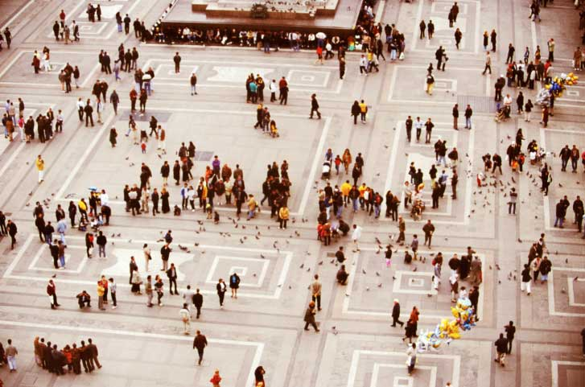
Sosyoloji, toplumu ve toplumsal gerçekleri araştıran, inceleyen, karşılaştıran ve yorumlayan bir bilim dalıdır.
Sosyoloji, insan toplumlarının, insan kültürlerinin ve insan ilişkilerinin sistematik bir biçimde incelenmesidir.

Slide 3
Sosyoloji biliminin amacı, insanın sosyal ilişkilerini incelemek, toplumları, toplumsal kurumları ve bu kurumların insan üzerindeki etkilerini incelemektir.
Bu bağlamda sosyolojinin merkezinde toplumsal ilişki, toplumsal etkileşim, toplumsal davranış ve bunların birey üzerindeki etkileri vardır.

Slide 4
Sosyolojinin Ortaya Çıkmasında Etkili Olan Faktörler
Rönesans ve Reform Hareketleri
Fransız Devrimi
Endüstri Devrimi

Slide 5
Avrupa toplumunda büyük ölçekli değişmeler yaşanmış, laikleşme, kentleşme ve endüstri­leşme hızlanmış, nüfus artmış, sınıfsal yapı değişmiş, kısacası yeni bir toplum ya­pısı meydana gelmiştir.
Yaşanan bu büyük dönüşümle kırsal, bütünleşmiş, dura­ğan toplum yapısı kentsel, kozmopolit, hızla değişen bir yapıya dönüşmüş; geleneksel toplumların yerini modern toplumlar almıştır.
İşte; Sosyolojinin ortaya çıkmasın­daki en büyük etken bu geniş çaplı değişim ve dönüşümdür.

Slide 6
Toplumsal düzenin bozulmasıyla oluşan kaos ortamında 19. yüzyıl düşünürleri toplumsal düzenin ye­niden nasıl kurulabileceği sorusu üzerinde durmuş ve “toplum nedir?”, “toplum neden şu anda var olduğu gibi yapılanmıştır?”,
Ayrıca, “toplumlar neden ve nasıl değişir­ler?” gibi sorulara cevaplar bulmaya çalışmışlardır.

Slide 7
Sosyolojinin Diğer Bilimlerle İlişkisi
Sosyoloji-Tarih İlişkisi
Sosyoloji-Felsefe İlişkisi
Sosyoloji-Antropoloji İlişkisi (insan kültürlerinin incelenmesidir)
Sosyoloji-Siyaset Bilimi İlişkisi
Sosyoloji-Hukuk İlişkisi
Sosyoloji-Ekonomi İlişkisi

Slide 8
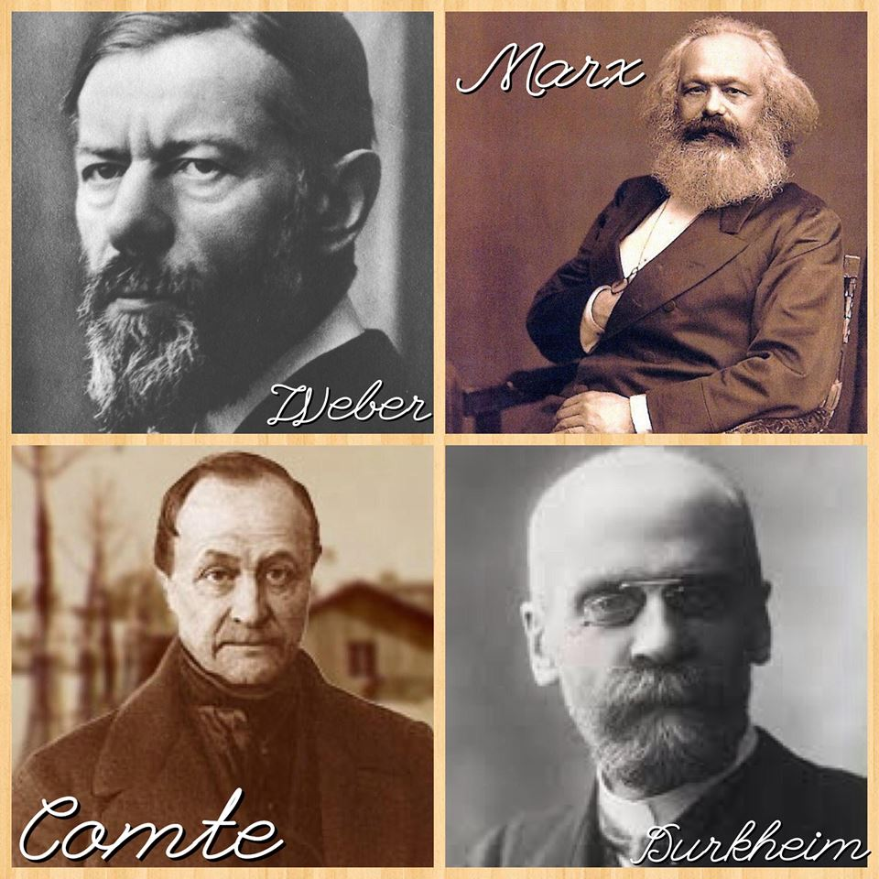
Sosyolojinin Kurucuları
Auguste Comte
Emile Durkheim
Karl Marx
Max Webber

Slide 9
Durkheim sosyolojiyi 3 bölümde inceler.
Genel Sosyoloji: Temel olarak sosyolojinin konu alanını, kullanacağı yöntemleri ve diğer bilim dalları ile ilişkisini inceler.
Sosyal Morfoloji: Toplumun maddi yapısıyla ilgilenir ve iki ana bölüme ayrılır:
1. Sosyal Coğrafya: Yaşanılan bölgedeki coğrafi koşulların toplum yaşamı üzerindeki etkisini inceler.
2. Sosyal Demografya: Toplumun nüfusunu, nüfusun yapısını ve özelliklerinin toplum üzerindeki etkisini inceler.
Sosyal Fizyoloji: Toplumu oluşturan temel öğeler olan aile, din, ekonomi… gibi kurumların değişimi ve gelişimini inceler.

Slide 10
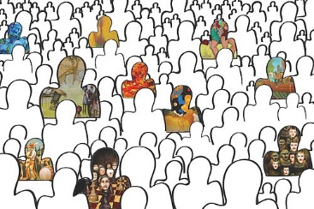
Yöntemsel açıdan Durkheim toplumsal yaşamın incelenmesinde doğa bilimsel yöntemleri benimseyen Comte’a benzer bir pozitivist yöntem benimser.

Slide 11
Sosyolojinin Alt Dalları
Zaman içerisinde Sosyoloji incelediği konulara göre çeşitli alt dallara ayrılmıştır. Bunlar:
Genel Sosyoloji,
Ekonomik Sosyoloji,
Sanayi Sosyolojisi,
Hukuk Sosyolojisi,
Kent Sosyolojisi,
Köy (Kır) Sosyolojisi,
Din Sosyolojisi,
Siyaset Sosyolojisi,
Bilgi Sosyolojisi,
Aile Sosyolojisi,
Eğitim Sosyolojisi’dir.

Slide 12
Sosyolojinin Diğer Bilimlerle İlişkisi
Sosyoloji – Tarih: Geçmişte yaşamış insan toplulukları hakkında bilgi edinir.
Sosyoloji – Psikoloji: Toplumun bireye, bireyin de topluma etkilerini inceler.
Sosyoloji – Antropoloji: Toplumların gelişimini ve kültürel özelliklerini inceler.

Slide 13
Sosyoloji – Hukuk: Hukuk kurallarının toplumsal işlevlerini ve kuralların topluma uygunluğunu inceler.
Sosyoloji – Ekonomi: Ekonomik olaylar ve toplumsal olaylar arasındaki etkileşimi inceler.
Sosyoloji – Siyaset Bilimi: Toplumların yönetim biçimlerini inceler.
Sosyoloji – Coğrafya: Toplumun yaşadığı bölgenin coğrafi özelliklerinin toplumun yaşayışına etkilerini inceler.

Slide 14
Sosyolojik Araştırmalarda Veri Toplama Teknikleri
Gözlem
İnsanlar arasındaki sosyal ilişki ve olguları yerinde izlemek ve incelemektir. İki türlü gözlem vardır:
Doğal Gözlem: Araştırılan konunun kendi doğal ortamında ve araştırmacının müdahalesi olmaksızın incelenmesidir. Doğal gözlemde, araştırmacının toplumsal olayların karmaşıklığından dolayı tam ve net bilgi elde etmesi mümkün olmayabilir.
Katılımlı Gözlem: Araştırmacının araştırdığı gruba dahil olarak olayları daha yakından izlemesidir. Katılımlı gözlemde araştırmacının doğrudan grubun içerisinde olması objektifliğini bozabilmektedir. Bu durumda nesnel bir değerlendirme mümkün olmayabilir.

Slide 15
Anket
Belirli bir konuda kişilerin ve toplumların eğilimlerini ve düşüncelerini öğrenmek için, uzmanlar tarafından hazırlanmış soruların kişiler tarafından verilmiş yanıtlarının yorumlanmasıdır.
Bilgisine ulaşılmak istenen toplumdaki kişi sayısının fazla olması, ekonomik ve zamansal sorunlar doğuracağından anketler, toplumun genelini yansıtacağı düşünülen belli bir “örneklem” grubu üzerinde yapılır.

Slide 16
Monografi
Özel bir toplumsal olayı incelemek için aynı türden gruplar üzerinde yapılan yoğunlaştırılmış ve derinlemesine incelemelerdir.
Örneğin: Aile, köy ve mahalle monografileri gibi.

Slide 17
İstatistik
Diğer tekniklerle elde edilen sayısal verilerin daha kolay yorumlanmasını sağlamak için bilgilerin tablolarda gösterilmesidir.
Sosyometri
Bir gruptaki kişilerin aralarındaki tüm ilişkilerini çözümlemeye çalışan ve bu amaçla uzaklık-yakınlık, grup-alt grup ilişkisini ölçen bir çalışma biçimidir.

Slide 18
Veri Toplama Teknikleri
Gözlem
Doğal gözlem
Katılımlı gözlem
Sosyometri
Anket
İstatistik
Monografi

